Slide 1


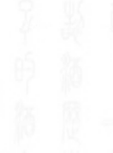
第2讲 性别、种族与颜值
——平等与歧视的经济学实证分析
郭峰
上海财经大学公共经济与管理学院
上海财经大学数实融合与智能决策交叉实验室
2025年3月

Slide 2
种族、性别、颜值中的平等与歧视

Slide 3
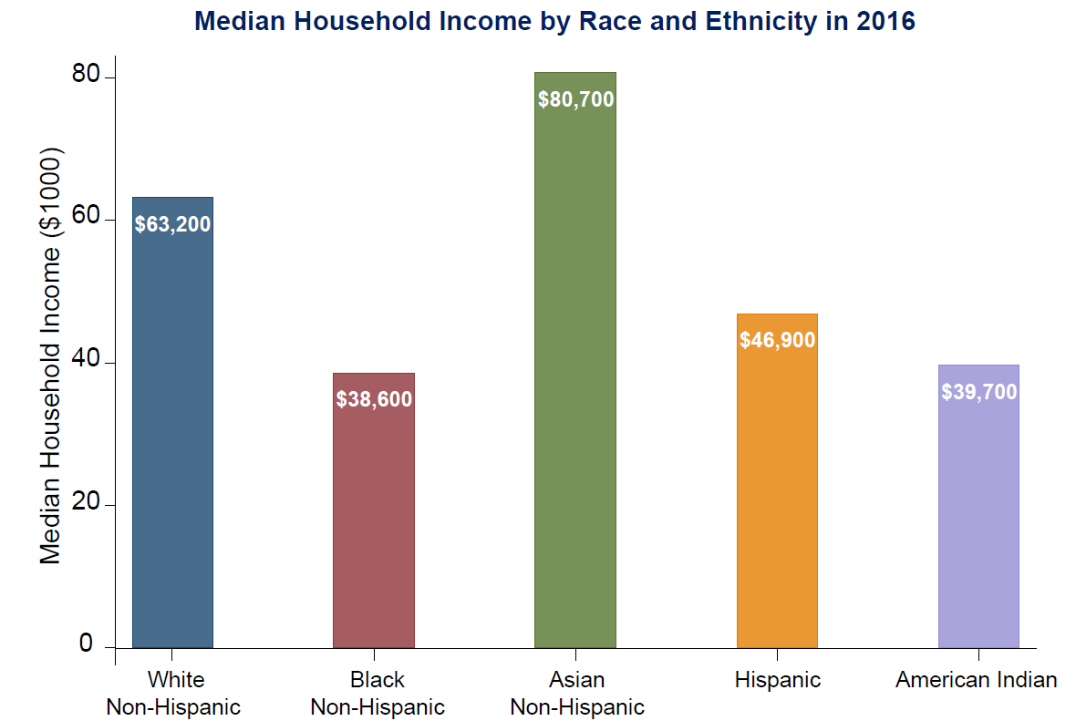
美国的种族不平等
在美国，种族是个极度敏感的话题
美国不同种族人群的收入分布

Slide 4

美国的种族不平等
美国Black Life Matters运动
2020年，黑人弗洛伊德被美国警察“跪杀”，引发全国性骚乱

Slide 5
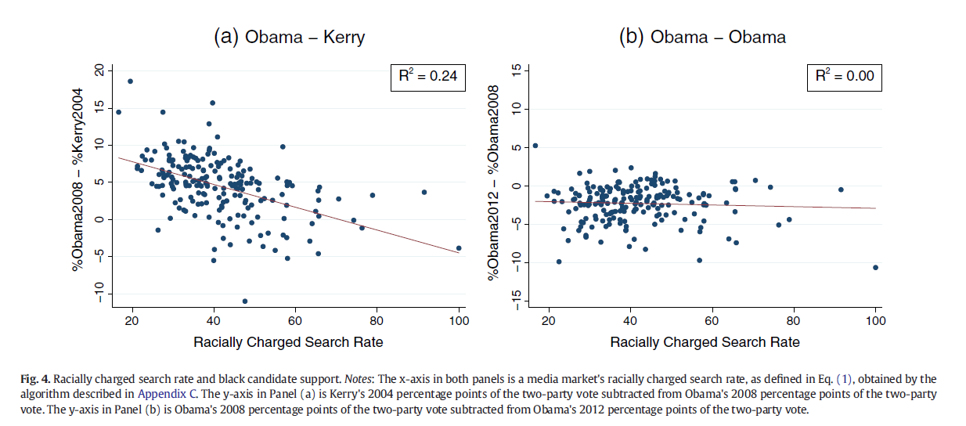
美国的种族不平等
Google搜索与奥巴马当总统
本文作者通过引入一个不基于调查的变量——搜索率——来衡量种族偏见，保证了数据准确性。其中，“搜索率”具体指Google搜索中包含带有种族偏见的词（nigger, nigga, fuck）的条目占搜索总量的比例。作者认为，某一地区搜索率越高，该地区的种族偏见越强。对“黑鬼”搜索率与奥巴马选票比例成显著的负相关
Stephens-Davidowitz.S., “The cost of racial animus on a black candidate: Evidence using Google search data”, Journal of Public Economics, 2014, 118,26-40.

Slide 6
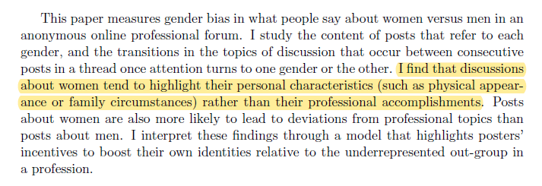
歧视无处不在
明明可以靠颜值，非要靠才华
提到女人时，都是八卦，而不是其专业成绩
Wu. A., “Gender Bias in Rumors Among Professionals: An Identity-based Interpretation.” Review of Economics and Statistics, 2020, 102(5), 867-880.

Slide 7
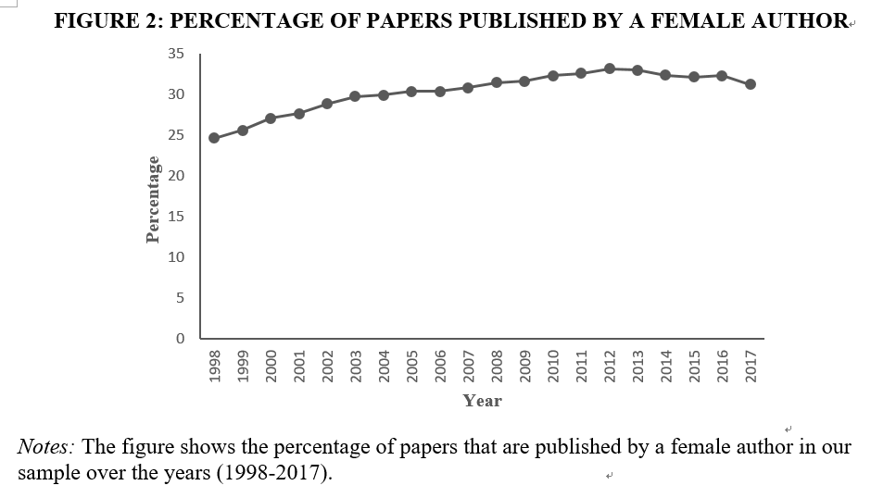
歧视无处不在
歧视无处不在
四个中国男人的研究发现中国女人发表的论文更好，因为男人更多依靠关系来发论文

Slide 8
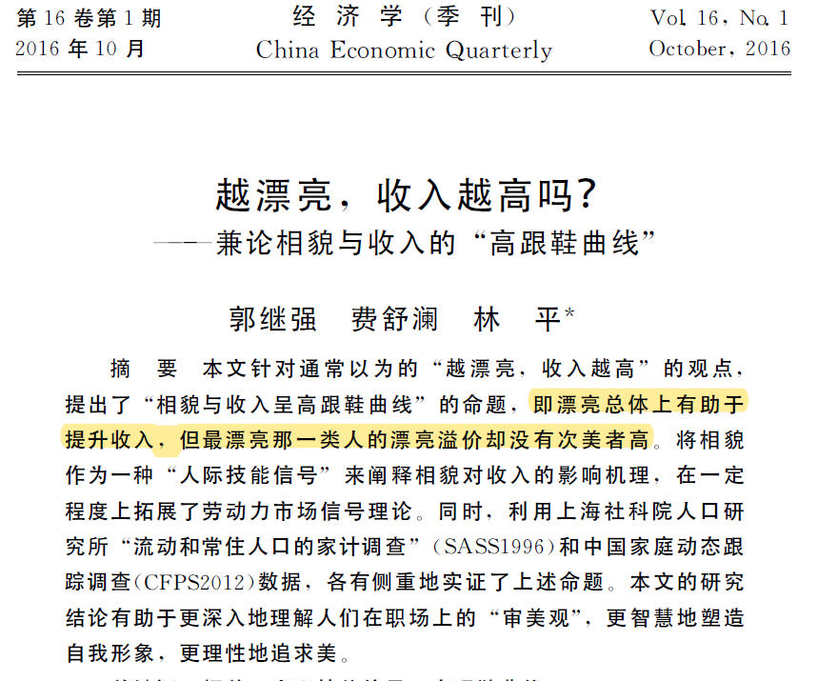
颜值即正义
歧视无处不在
你长得好看，你说的都对

Slide 9
开放性讨论：上述所有现象都是“歧视”吗？
什么叫歧视

Slide 10
歧视理论
偏好性歧视与统计性歧视
偏好性歧视是歧视者的一种偏好或“爱好”，歧视者宁愿损失一部分产品或利润也要满足这种偏好。
例如对于少数民族（外地人、女性），必须支付支付足够低的工资，才可能愿意雇佣他。
统计性歧视理论是指，由于存在信息不完全，以及获取信息需要支付成本，被歧视个体的情况都被按其所属群体的平均情况而非个人特征来加以处理。
由于统计而言，少数民族（外地人、女性），在某些方面稍差，又搞不清楚个体状况，所以只能给低工资或不雇佣。

Slide 11
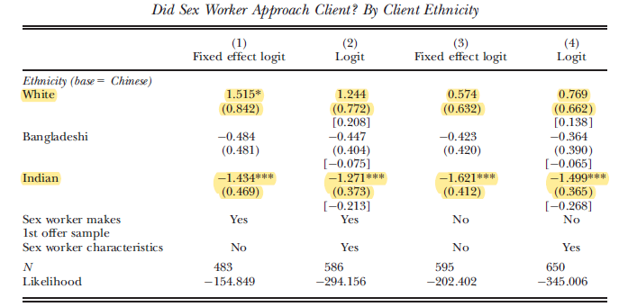
歧视理论
新加坡红灯区中的种族歧视
新加坡性工作者更有可能主动接近那些支付意愿看上去较高的族裔（高加索人），而更不愿意接触那些他们讨厌的族裔（印度人）。
新加坡性工作者对于高加索人（白人）和印度人都会开出更高的价格。前者是由于高加索人平均支付意愿更强，属于统计性歧视（Statistical Discrimination）；而后者则是因为性工作者普遍讨厌印度人，属于口味性歧视（Taste Discrimination）。
Li, H., Lang, K., Leong, K., “Does Competition Eliminate Discrimination? Evidence from the Commercial Sex Market in Singapore”, The Economic Journal, 2018, 128(611)

Slide 12
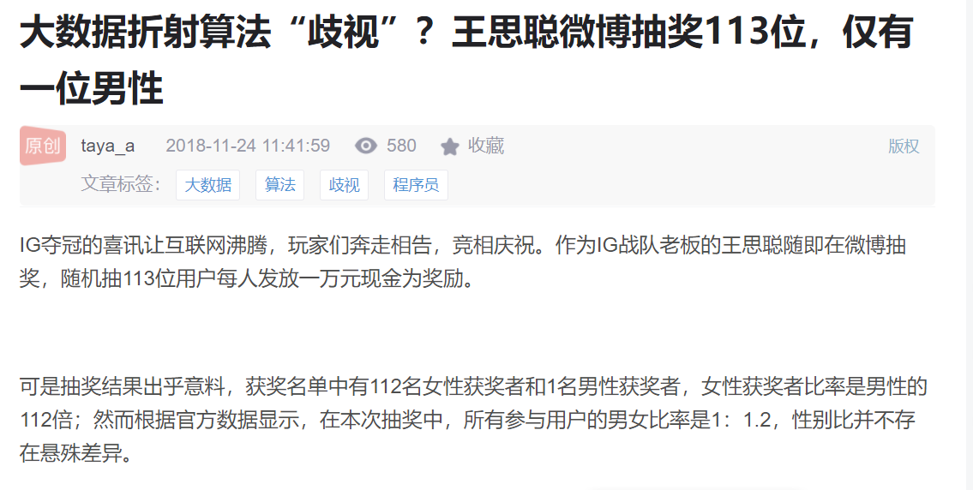
算法歧视（Algorithmic Bias）
大数据中的歧视
大数据可以理解成是社会的明镜，能够折射出人类社会中意识到的和没意识到的偏见；如果整个社会对某少数族裔或者性别有偏见，那么大数据也将在结果中展现出这种偏见。

Slide 13
算法歧视
其他算法歧视的例子
在Google中，搜索黑人的名字，更容易出现犯罪的信息
广告服务中，男性比女性看到更多高薪招聘广告
讨论1：列举自己或身边人经历过的算法歧视
讨论2：算法歧视是偏好性歧视，还是统计性歧视

Slide 14
开放性讨论
你可以接受以下那种形式的“歧视”
情形1：某地初中录取政策政策向农村倾斜，农业户口录取分数线比城市户口录取分数线底10分
情形2：中国高考录取分数线历来照顾少数民族
情形3：为解决男女不平衡的问题，学校研究生招生录取中，向男生倾斜

Slide 15
开放性讨论
平等（歧视）问题研究存在的难点
讨论：从实证上证实平等（歧视）的存在，存在什么根本性的困难
男与女之间的差异不仅仅在于性别，身高、体力上都存在很大的差异
一个人，不能同时是男，又是女，所以没法在个体层面上比较男女的不同
结果上存在的不同，究竟是不是能归因于性别（种族、颜值），难度很大。

Slide 16
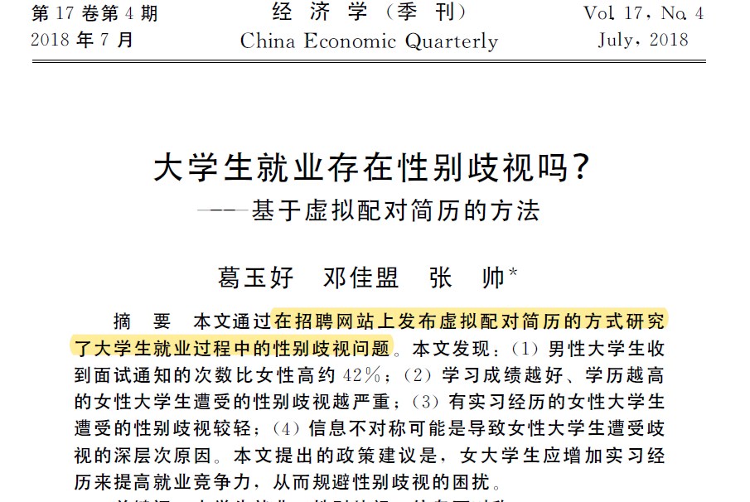
随机实验成为此类问题研究常用方法
随机试验

Slide 17
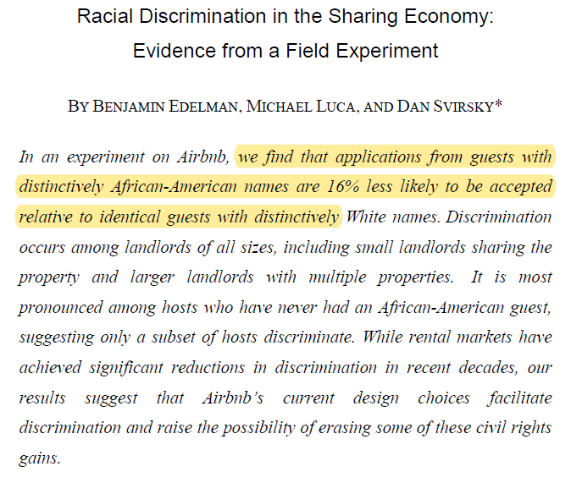
随机实验成为此类问题研究常用方法
随机试验
有个非裔遗美国人的名字，租房成功率就会显著降低
Edelman, B., Luca, M., and Svirsky, D., “Racial Discrimination in the Sharing Economy: Evidence from a Field Experiment”, American Economic Journal: Applied Economics, 2017, 9(2), 1-22.

Slide 18
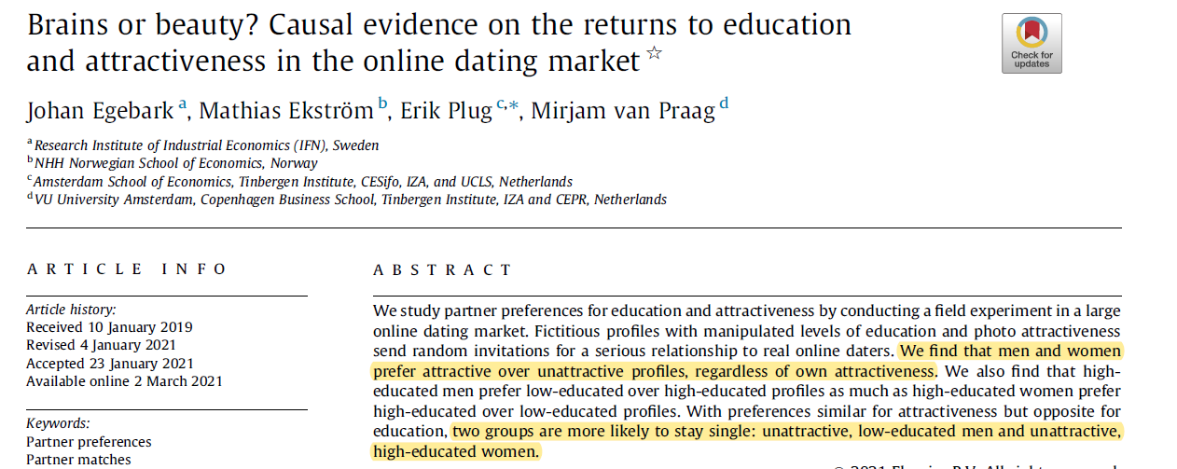
随机实验成为此类问题研究常用方法
随机试验
不管自己长得怎么样，大家都喜欢和帅哥美女dating
Egebark, J., Ekstrm, M., Plug, E., and van Praag, M., “Brains or beauty? causal evidence on the returns to education and attractiveness in the online dating market”, Journal of Public Economics, 2021, 196(2), 104372.

Slide 19
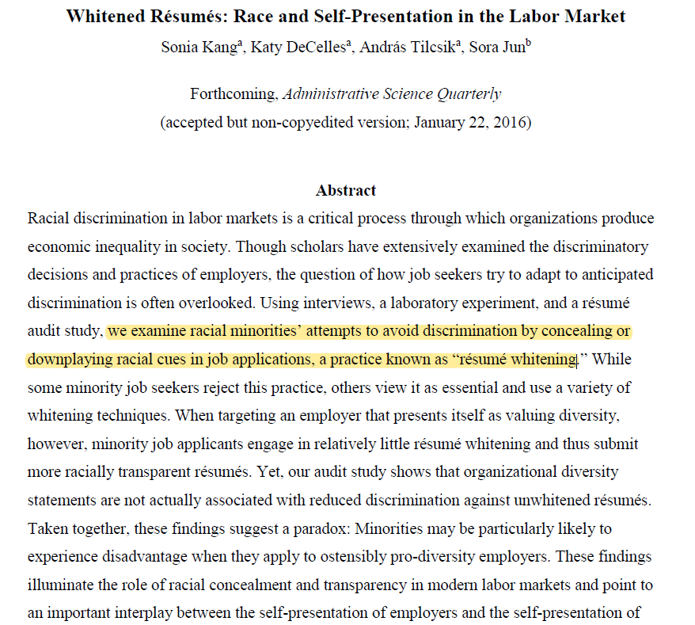
随机试验
美白的简历
本文通过访谈、实验室实验和简历审计研究，调查了少数族裔的“简历美白”行为，即他们为了避免预期的劳动力市场歧视在求职时隐藏或淡化种族暗示。
文章还进行了一项随机简历审计研究。结果表明，美白过的简历导致的回电次数多于未美白的简历。
Kang, S., Decelles, K., Tilcsik, A., Jun, S., “Whitened Résumés: Race and Self-Presentation in the Labor Market”, Administrative Science Quarterly, 2016, 61(3),469-502.

Slide 20
因果识别基本概念

Slide 21
因果关系推断的典型案例
考察某些“政策”（措施、干预）对某些结果的影响
参加培训班对工资的影响
读研究生对工资的影响
班级规模对儿童学习成绩的影响
国家某个政策（自贸区；高铁开通）对城市经济增长的影响
这些“干预”对结果变量的影响，称为为因果效应（causal effects）或干预效应（treatment effect）
思考：评估上述干预对结果的因果效应，难点何在？

Slide 22
潜在结果概念
反事实结果
对应于每个干预状态（如0或1），就有一个潜在结果。
在干预状态实现之前，有几个干预状态，就有几个潜在结果；而干预状态实现后，某个个体就只有一个潜在结果可以观测到。
无法观测到的潜在结果，通常称为反事实结果（counterfactual outcome）
对处理组而言，其反事实结果（如果其不被处理）不知道，对控制组而言，其反事实结果（如果其被处理）也不知道。

Slide 23
因果推断的基本问题
反事实结果无法观测
因果关系推断的基本问题是对于个体，反事实结果无法观测
考察大学教育对工资的影响，一个人受教育（被干预），就只能观测到受教育的结果，其未受教育的反事实结果就无法观测到。
考察服兵役的影响，一个人服兵役就只能观察到其服兵役的结果，无法观察到其没有服兵役的结果
实施房地产限购政策对房价的影响，只能观察到其限购后的结果

Slide 24
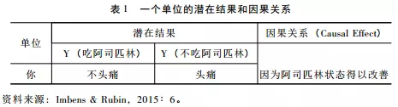
因果推断的基本问题
因果关系=被处理的结果-不被处理的结果
一个个体只有一个潜在结果，而因果关系却又要求计算处理的结果与不处理的结果直接的差异

Slide 25
平均处理效应
对照组的重要性
因此，对个人而言，无法得到真正的干预效应
只能比较干预样本与“对照”样本的比较，假定如果干预样本没有被干预，其发展趋势就会如同对照组哪样。
如果存在这样的理想的对照组，自然可以认为求得了因果效应。
因此关键是对照组多大程度上能成为干预组的“对照”。

Slide 26
稳定性假定
潜在结果分析框架重要假定
1）稳定个体干预值假设，不同个体潜在结果之间不会有交互影响。
A)一个宿舍两个人都感冒，一个吃药，一个不吃药，不吃药的咳嗽不能影响吃药的人。
B)一个班的同学，一半学生周末补课，其余不补课，补课学生成绩不对不补课学生产生干扰。
2）干预水平对所有个体是相同的。

Slide 27
分配机制
为什么有的人在干预组，有的人在控制组，这是如何分配的。
分配机制可以分为两类：随机化试验和观测数据。随机实验中，分配机制是由实验者控制的，是已知的。
观测研究中，分配机制是未知的。观测研究的目的是想办法将未知的分配机制识别出来，从而估计因果效应。
非混杂性（unconfoundedness），也称条件独立性，是指控制观测变量X后，个体干预状态的分配不依赖于潜在结果，个体到底在干预组还是控制组，是独立于潜在结果的。

Slide 28
解决因果关系识别的手段
借助上帝的筛子：随机试验（自然实验、人工实验室实验、人工实地实验）；断点回归
寻找合适的对照组：双重差分；匹配；合成控制
寻找外生变动源：工具变量
控制其他因素：多元回归

Slide 29
随机实验

Slide 30
随机实验广泛应用
大数据公司中的A\B test
在很多理工科，做研究=做实验；社会科学，以往做实验较少，现在有所改观
随机实验已经广泛应用于大数据公司等商业机构
课题小练习：百度一下“A\B test”，对其有直观印象

Slide 31
随机实验广泛应用
在经济学学术研究中，随机实验室也广泛使用
你以为做研究都是“万事俱备（数据已有）只欠东风”吗（回归分析）？
有条件要上，没有条件创造条件也要上！
为了研究扶贫对居民健康的影响，直接随机在一些村庄给民众发钱。。。
为了研究工人居家办公对生产率的影响，直接随机挑选一部分人，“放假”回家。。。

Slide 32
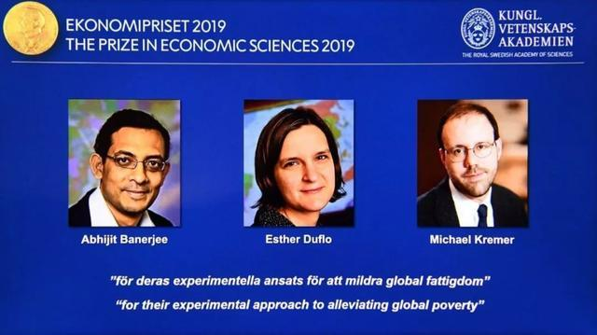
2019年诺奖授予试验发展经济学
随机实验在经济学中越来越多
瑞典皇家科学院宣布，将2019年度诺贝尔经济学奖授予阿比吉特·班纳吉（Abhijit Banerjee）、埃斯特·迪弗洛（Esther Duflo）和迈克尔·克雷默（Michael Kremer）三位经济学家，以表彰他们为缓解全球贫困所作的突出贡献。
32

Slide 33
经济学家来修路
Benjamin Olken 在JPE发表论文，考察了上级监督是否能降低地方政府的腐败程度。
他跟印尼政府合作，把即将进行道路建设的 200 多个村庄随机分成了处理组和对照组，其中处理组的村庄将会接受上级政府的审计。
可是，怎么才能知道地方政府在道路建设过程中到底挪用了多少资金呢？Olken 想出的办法是，雇佣一队工程师，对每个村庄修好的道路进行实地采样，然后估计实际所花费的成本；再跟当地政府报告的成本相比对，就能知道这其中包含了多少水分。

Slide 34
经济学家来修路
然而问题又来了：观察到的差额，会不会是施工过程中的自然损耗所导致的呢？为了排除这种可能性，Olken 决定，自己修几条路看看！他让雇佣的工程师用类似材料修建了 4 条 60 米长的样本路，并详细记录了这一过程中的材料损耗比例。
最终，Olken 教授自信地宣称：未接受监察的村庄的确更可能瞒报成本，即使排除了损耗的影响依然如此。这篇文章由此一举成名，成为腐败研究中绕不开的经典之作。

Slide 35
经济学家来拉订单
David Atkin 现在是 MIT 经济系的助理教授，在一篇工作论文里，他试图用随机实验方法研究国际贸易对埃及企业生产率造成的影响。
但很明显，有没有国际订单在现实中却并不是一个随机事件。Atkin 想了一个很直接的办法：你们没有订单，我去给你们拉不就好了。于是 Atkin 及其合作者找到了美国一家专门帮助小企业的 NGO，双方协作，帮助埃及 Fowa 镇上的毛毯生产工厂联系了来自西方的买家和中间商。
研究者们把这些工厂随机分成了处理组和对照组，给处理组的老板们发去了订单和原材料，让他们按照买家的要求开始出货。几个月之后，研究者们发现，处理组工厂的生产率得到了明显提高。

Slide 36
CEO中最会作研究的人
现在选择在家工作的人越来越多。对于企业来说，一个重要的问题是，员工在家工作时效率会不会降低。
携程网搞了一个实验，那些生日是偶数的员工被选中在家工作，生日为奇数的员工则留在办公室。最后发现在家办公，效率提高，离职率下降。
这篇论文发在QJE上，作者之一为梁建章，携程创始人，先做老总，后在斯坦福读博士

Slide 37
实地实验分类
实验分为实验室实验和实地实验
人工实地实验（artefactual field experiment），模仿实验室实验，人为设计情形，非现实所有环境。
框架实地实验(framed field experiment)，在现实环境中针对实地的参与者探讨现实的行为、信息等的实验，但参与者对实验是知晓的。
自然实地实验(natual field experiment)。参与者不知道实验的开展。

Slide 38
理想随机实验
理想化的随机可控实验（randomized controlled experiment)：
从目标群体中随机挑选实验参与者
实验参与者随机分配到实验组和控制组
比较实验组结果和控制组结果

Slide 39
随机实验的基本过程
确定实验人群
进行随机分组
进行实验干预
数据收集
数据处理与分析

Slide 40
随机办法
伯努利随机。根据随机规则（投硬币）决定每一个个体的干预状态。可能导致都是干预组，或者都是控制组。
完全随机化实验。事先确定一个固定的干预个数，其他个体则进入控制组。
分层随机。如果某些个体特征（如性别）对结果有潜在重要影响，则可以根据该特征进行分层抽样
配对随机化。干预组和控制组配对分配。

Slide 41
随机实验中的陷阱
随机实验中的陷阱：内部有效性问题
不完全符合理想的随机实验：内部有效性问题和外部有效性问题。
（1）未能完全分组。按姓氏分组，进入培训项目，但姓氏可能跟种族有关，种族又跟就业有关。
（2）未能完全遵从实验设计。指定参加就业培训者因故没用参加，未被指定参加者却自行参加了，违背随机性假设，因此误差项与解释变量相关了

Slide 42
随机实验中的陷阱
随机实验中的陷阱：内部有效性问题
（3）中途退出实验。如果中途退出原因与实验无关，则不会造成选择性偏差。
即便最初随机分配，但参加就业培训中的优秀者可能在项目进行过程中找到工作而退出项目，那么参加完全程的人可能都是较不优秀者，造成选择性偏差。
随机服兵役的设计中，是否有类似问题？

Slide 43
随机实验中的陷阱
随机实验中的陷阱：内部有效性问题
（4）实验效应（霍桑效应）。参加实验本身可能改变实验者的心理或行为，从而直接影响实验结果的内部有效性。
通用公司在霍桑（地名）工厂做实验，研究灯光、休息时间等对劳动生产率的影响，结果发现，无论条件如何改变，生产率始终上升，原因是工人在实验中感到被关注，从而更加努力工作。
双盲法可以来避免这种效应，但适用范围有限。
有时候，会有意识地让参加实验者知道自己在参加实验，如医学上的“安慰剂效应”（Placebo Effect）

Slide 44
随机实验中的陷阱
随机实验中的陷阱：内部有效性问题
（5）小样本效应。实验成本很高，因此往往样本较少。
虽然不影响无偏性，但估计效率受到影响，影响统计推断。
（6）溢出效应。受干预群体获得的效应可能溢出到控制组。
（7）处理措施不干净。

Slide 45
随机实验中的陷阱
随机实验中的陷阱：外部有效性问题
样本代表性不足，不能外推。外推样本必须与参加实验群体非常相似，才能外推。通过志愿者的方式招募实验参与者，此问题出现概率高。
小型实验和大规模推广时的现实条件不同。比如小型实验往往持续时间短，与大规模真正实施的长期效应不同。
一般均衡效应。 When a small-scale program is scaled up into the entire economy this can change the “everything else equal” conditions.
给一个村发钱叫扶贫，给所有村发钱，那叫通货膨胀。

Slide 46
拟随机实验（Quasi-experiments）
自然发生的实验
真实实验往往:
  成本很高，无法实施
  引发社会伦理争议（随机抽样当兵去送死？）
  不现实（实验室）
现实中是否存在，自然发生的，非“人为”的，又似乎很随机的“实验”？存在！
自然实验（Natural experiments） or拟随机实验（quasi-experiments）
  这些“实验”看起来似乎是随机发生的（as if）
46

Slide 47



实验室公众号

